Slide 1
第2章 计算机安全防护软件
随着计算机技术的普及，特别是网络应用的普及，计算机病毒和黑客恶意攻击等问题日显突出，因此如何保护好计算机系统，使它处于良好的工作状态。把病毒、木马等恶意软件对计算机系统的危害降到最低，已成为任何一名计算机使用者必备的基本素质。
了解计算机病毒的概念、病毒传染和发作机制，并进一步利用好防、杀病毒软件，掌握提高Windows系统安全性的技术是每个人必须掌握的基本技能。

Slide 2
第2章 计算机安全防护软件
2.1计算机安全面临的主要问题
2.2 常用杀毒软件
2.3 木马查杀软件
2.4 防火墙软件
2.5 实训

Slide 3
2.1 计算机安全面临的主要问题
2.1.1 计算机病毒
计算机病毒（Computer Virus）是编制者在计算机程序中插入的破坏计算机功能或者数据的代码，能影响计算机使用，能自我复制的一组计算机指令或者程序代码。
  病毒的两个基本特征：
  1) 它必须能自行执行。
  计算机病毒通常将自己的代码置于另一个程序的执行路径中，当用户启动该程序时病毒程序自动获得控制权。或者在病毒程序设定了一些触发条件，例如，系统时钟的某个时间或日期、系统运行了某些程序等。一旦条件满足，计算机病毒就会“发作”，使系统遭到破坏。
  2) 它必须能自我复制。
  例如，它可能用受病毒感染的文件副本替换其他可执行文件。病毒既可以感染桌面计算机也可以感染网络服务器。

Slide 4
病毒的特征：
破坏性：任何病毒只要侵入系统，都会对系统及应用程序产生程度不同的影响。轻者会降低计算机工作效率，占用系统资源，重者可导致系统崩溃。
隐蔽性：病毒一般是具有很高编程技巧、短小精悍的程序。通常附在正常程序中或磁盘较隐蔽的地方，也有个别的以隐含文件形式出现。目的是不让用户发现它的存在。如果不经过代码分析，病毒程序与正常程序不容易区别开来。
不可预见性：从对病毒的检测方面来看，病毒还有不可预见性。病毒的制作技术也在不断的提高，病毒对反病毒软件永远是超前的
Notes:
按照破坏程度，病毒分为良性病毒与恶性病毒。良性病度可能只显示些画面或出点音乐、无聊的语句，或者根本没有任何破坏动作，但会占用系统资源。这类病毒较多，如：GENP、小球、W-BOOT等。恶性病毒则有明确得目的，或破坏数据、删除文件或加密磁盘、格式化磁盘，有的对数据造成不可挽回的破坏。这也反映出病毒编制者的险恶用心（最著名的恐怕就是CIH病毒了）。

Slide 5
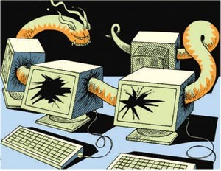
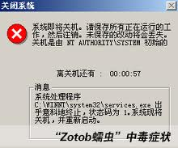

2.1 计算机安全面临的主要问题
2.1.2 蠕虫病毒
  蠕虫（Worm）也可以算是病毒中的一种，但是它与普通病毒之间有着很大的区别。一般认为：蠕虫是一种通过网络传播的恶性病毒，它具有病毒的一些共性，如传播性、隐蔽性、破坏性等等，同时具有自己的一些特征，如不利用文件寄生（有的只存在于内存中），对网络造成“DoS”（Denial of Service，拒绝服务），等等。

Slide 6

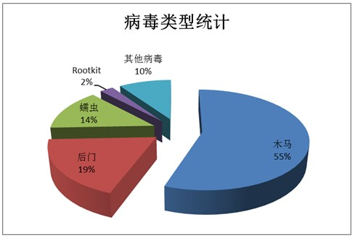
2.1.3 木马程序
木马（Trojan Horse），是从希腊神话里面的“特洛伊木马”得名。而现在所谓的“特洛伊木马”是指那些表面上是有用的软件、实际目的却是危害计算机安全并导致严重破坏的计算机程序。它具有很强的欺骗性，是一种基于远程控制的黑客工具，具有隐蔽性和非授权性的特点。
2010年瑞星安全报告

Slide 7

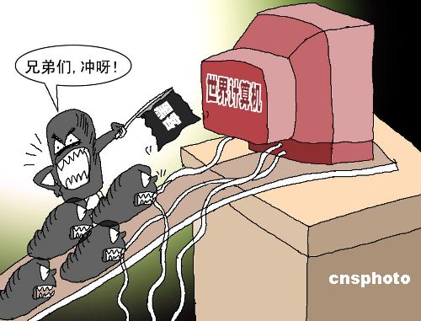
2.1.4 黑客攻击
1. 什么是黑客
  早期人们对黑客（Hacker）的定义是：“喜欢探索软件程序奥秘、并从中增长其个人才干的人。他们不像绝大多数电脑使用者，只规规矩矩地了解别人指定了解的范围狭小的部分知识。”
  黑客大都是对计算机软件有较高造诣的人，他们对于操作系统和编程语言有着深刻的认识，乐于探索操作系统的奥秘，且善于通过探索了解系统中的漏洞及其原因所在。他们近乎疯狂地钻研更深入的电脑系统知识，并乐于与他人共享成果，他们一度是电脑发展史上的英雄，为推动计算机的发展起了重要的作用。那时候，从事黑客活动，就意味着对计算机的潜力进行智力上最大程度的发掘。大多数黑客中都具有反社会或反传统的色彩，同时，另外一个特征是他们十分重视团队的合作精神。
2.黑客攻击的常用手段
  (1) 利用系统后门
  (2) 信息炸弹
  (3) 拒绝服务
  (4) 网络监听
Notes:
后门程序
由于程序员设计一些功能复杂的程序时，一般采用模块化的程序设计思想，将整个项目分割为多个功能模块，分别进行设计、调试，这时的后门就是一个模块的秘密入口。在程序开发阶段，后门便于测试、更改和增强模块功能。正常情况下，完成设计之后需要去掉各个模块的后门，不过有时由于疏忽或者其他原因（如将其留在程序中，便于日后访问、测试或维护）后门没有去掉，一些别有用心的人会利用穷举搜索法发现并利用这些后门，然后进入系统并发动攻击。
信息炸弹
信息炸弹是指使用一些特殊工具软件，短时间内向目标服务器发送大量超出系统负荷的信息，造成目标服务器超负荷、网络堵塞、系统崩溃的攻击手段。比如向未打补丁的 Windows 95系统发送特定组合的 UDP 数据包，会导致目标系统死机或重启；向某型号的路由器发送特定数据包致使路由器死机；向某人的电子邮件发送大量的垃圾邮件将此邮箱“撑爆”等。目前常见的信息炸弹有邮件炸弹、逻辑炸弹等。
拒绝服务
又叫分布式D.O.S攻击，它是使用超出被攻击目标处理能力的大量数据包消耗系统可用系统、带宽资源，最后致使网络服务瘫痪的一种攻击手段。作为攻击者，首先需要通过常规的黑客手段侵入并控制某个网站，然后在服务器上安装并启动一个可由攻击者发出的特殊指令来控制进程，攻击者把攻击对象的IP地址作为指令下达给进程的时候，这些进程就开始对目标主机发起攻击。这种方式可以集中大量的网络服务器带宽，对某个特定目标实施攻击，因而威力巨大，顷刻之间就可以使被攻击目标带宽资源耗尽，导致服务器瘫痪。比如1999年美国明尼苏达大学遭到的黑客攻击就属于这种方式。
网络监听
网络监听是一种监视网络状态、数据流以及网络上传输信息的管理工具，它可以将网络接口设置在监听模式，并且可以截获网上传输的信息，也就是说，当黑客登录网络主机并取得超级用户权限后，若要登录其他主机，使用网络监听可以有效地截获网上的数据，这是黑客使用最多的方法，但是，网络监听只能应用于物理上连接于同一网段的主机，通常被用做获取用户口令。

Slide 8
2.1.5 其他类型的安全问题
恶意网页病毒：
  网页病毒是利用网页来进行破坏的病毒，它存在于网页之中，其实是利用一些SCRIPT语言编写的一些恶意代码。当用户登录某些含有网页病毒的网站时，网页病毒便被悄悄激活，这些病毒一旦激活，可以利用系统的一些资源进行非法破坏。
  挂马网站 瑞星称北大等多所高校网站被挂马
流氓软件：
  流氓软件虽然破坏性不大，但却非常令人气愤。首先，它不经用户同意，擅自安装在用户电脑里；其次，它还不提供卸载程序。这类软件大多是一些浏览器插件。例如“某某助手”，安装后，打开网页很多的情况下，就会出现假死现象（鼠标、键盘不能动）。这些软件就像鸡肋，有一定用处，可耗用系统资源太大。

Slide 9
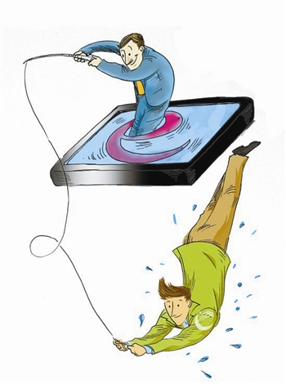
2.1.4 其他类型的安全问题
钓鱼网站
  所谓“钓鱼网站”是一种网络欺诈行为，指不法分子利用各种手段，仿冒真实网站的URL地址以及页面内容，或者利用真实网站服务器程序上的漏洞，在站点的某些网页中插入危险的HTML代码，以此来骗取用户银行或信用卡账号、密码等私人资料。

Slide 10
瑞星报告详细描述了六种仿冒网站：
  仿冒QQ网站及客户端；
  仿冒邮箱；
  仿冒银行；
  仿冒支付宝类网络支付工具；
  假冒淘宝等购物网站；
  仿冒医疗、药品网站。
这些网站有的是骗取网民的QQ密码帐号、银行帐号，有的是仿冒著名网站借机出售伪劣商品。

Slide 11
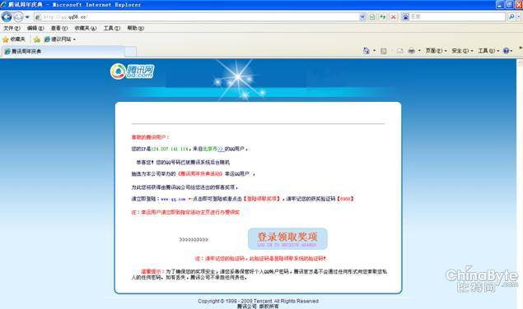
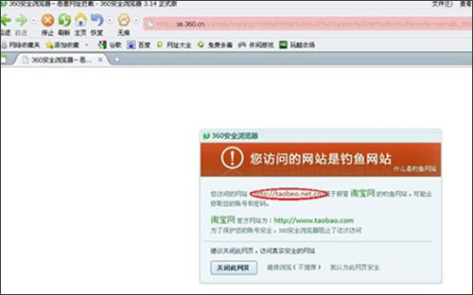
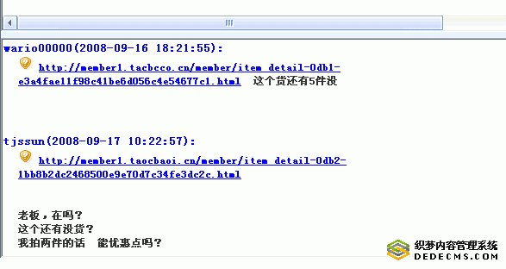
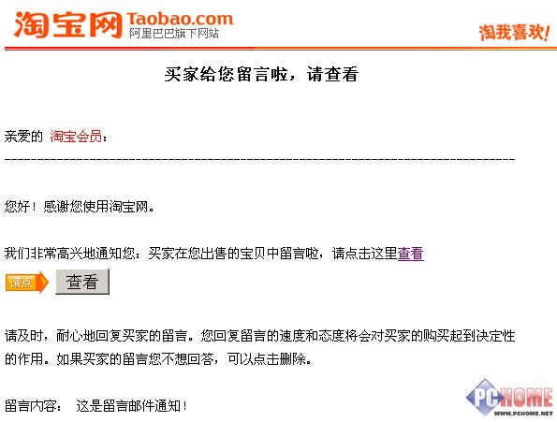

Slide 12
2.1.6 计算机安全常用防护手段
  加强安全教育，树立安全意识。
  完善管理制度，避免人为失误造成的安全问题。
  定期查阅系统日志，了解系统安全状态。
  经常注意升级操作系统、安装系统补丁程序。
  安装计算机安全防护软件，随时升级病毒库文件。
  安装软件或硬件防火墙产品，防止黑客的入侵。
  重要数据定期备份。
  养成定期用杀毒软件检查硬盘和每一张外来盘的良好习惯；

Slide 13
2.1.7 病毒的清除
1.软件方面
1)首先断开全部网络连接，以免病毒向其他在线电脑传播，然后马上用杀毒软件进行扫描杀毒工作(记得要先扫描内存、引导区)；
2)赶快备份和转移重要文档到安全地方(U盘，移动硬盘，网盘)，记录账号、密码等资料，等病毒清除完毕后再作处理；
3)平时曾用GHOST备份的，可以利用映像文件来恢复系统，这样不但能马上恢复工作，而且连同所有病毒也一并清除了，当然，这要求你的GHOST备份是没有感染病毒的。另外，恢复系统前同样要先做好备份重要资料的工作。
4)没有进行GHOST备份，并且机器中数据并不重要的，可以用干净的引导盘启动机器后格式化硬盘，然后再重新安装系统和程序。

Slide 14
2.1.7 病毒的清除
2.硬件方面
  1)BIOS或CMOS被破坏的，需要找寻相同类型的主板，然后用热插拔的方法进行恢复。此方法存在着极大的危险，最好找专业技术人员代你进行恢复。
  2)硬盘引导区或主引导扇区被破坏的，可以尝试用KV杀毒王、金山毒霸等硬盘修复工具进行修复。

Slide 15
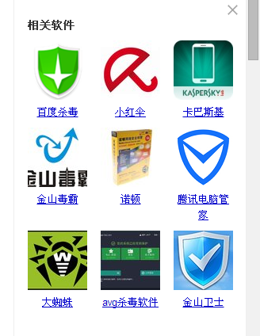
2.2 常用杀毒软件
国产杀毒软件
  瑞星
  金山毒霸
  趋势防毒墙
  360杀毒
  百度
国外杀毒软件
  nod32杀毒软件
  小红伞
  Avast
  Symantec
  卡巴斯基

Slide 16
2.2.1 nod32杀毒软件
NOD32 是个获奖无数的杀防毒软件,以杀毒能力强以及资源占用率低、扫描速度快著称。
产品线很长，从DOS，Windows 9x/Me，Windows NT/XP/2000，到Novell Netware Server、Linux、BSD等，都有提供。
可以对邮件进行实时监测，占用内存资源较少，清除病毒的速度效果都令人满意。

Slide 17
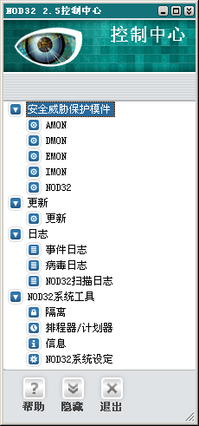
简洁的界面

Slide 18
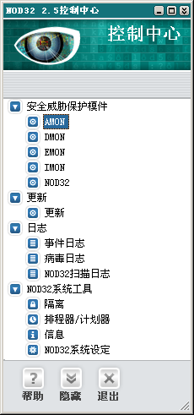
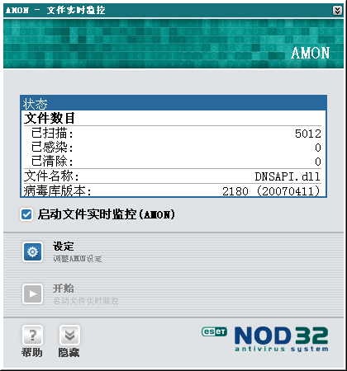
文件实时监控

Slide 19
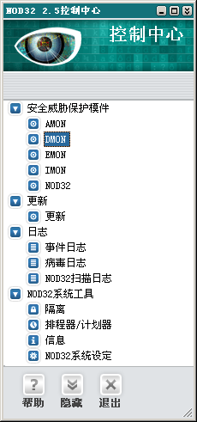
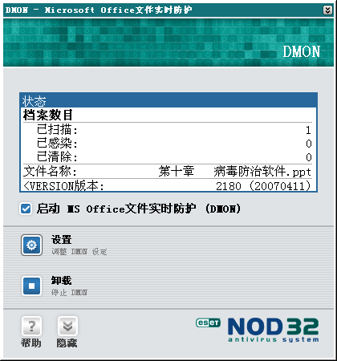
Office文件实时防护

Slide 20
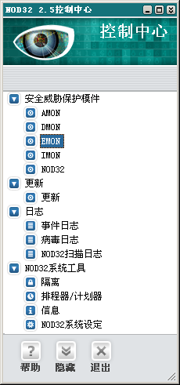
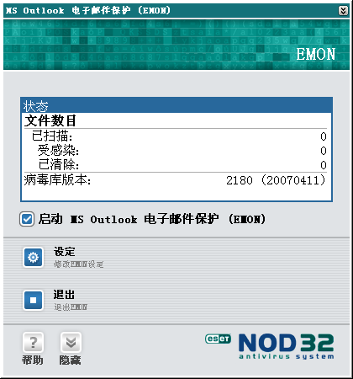
电子邮件防护

Slide 21
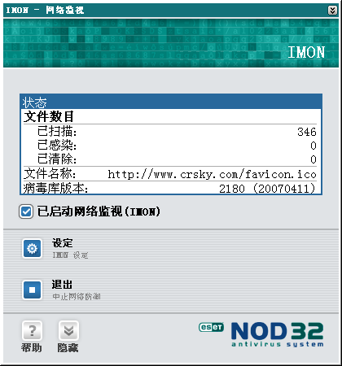
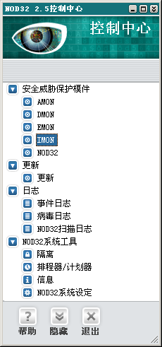
网络监视

Slide 22
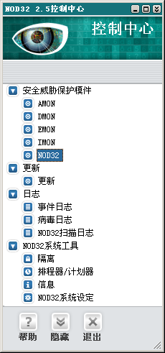
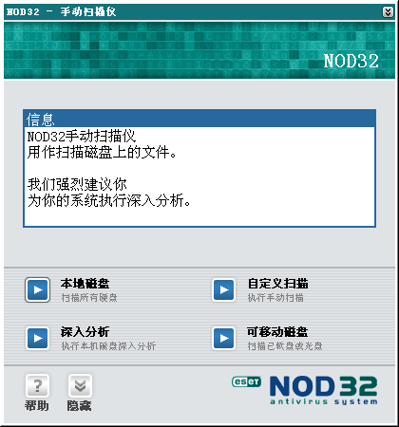
手动扫描

Slide 23
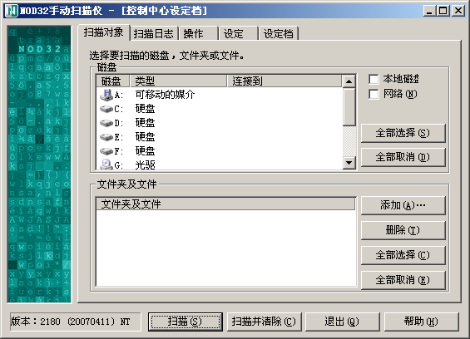
自定义扫描

Slide 24
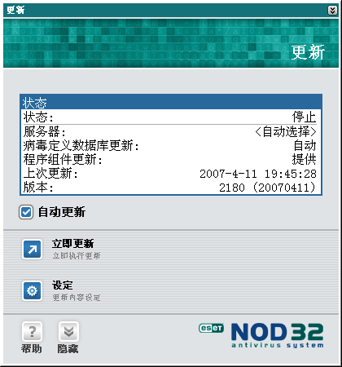
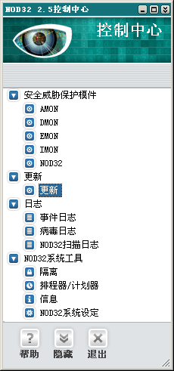
更新

Slide 25

南京农业大学信息化建设中心目前提供正版ESET客户端安装程序下载和病毒库在线更新服务。
http://kvirus.njau.edu.cn/

Slide 26
2.2.2 趋势防毒墙
趋势防毒墙是趋势科技公司开发的防病毒软件。
防病毒软件好坏的关键是病毒码更新的快慢。历史上南京农业大学曾经购买趋势防毒墙3年的病毒码更新服务，当时大家可以直接在校园网内更新趋势防毒墙病毒码，其优势是：更新快、不需要另外花费上网费
之后改为提供金山毒霸企业版2012。

Slide 27
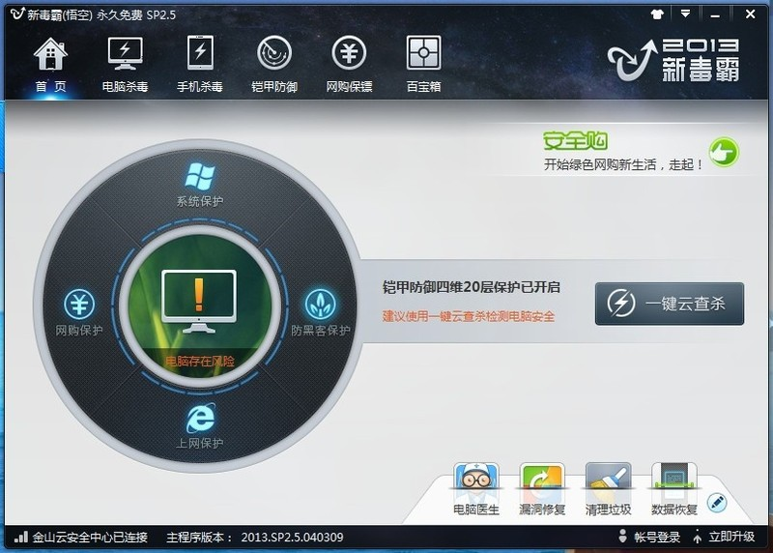
2.2.3金山毒霸2013网络版

Slide 28
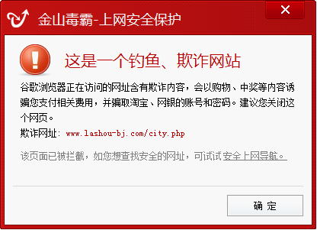

Slide 29
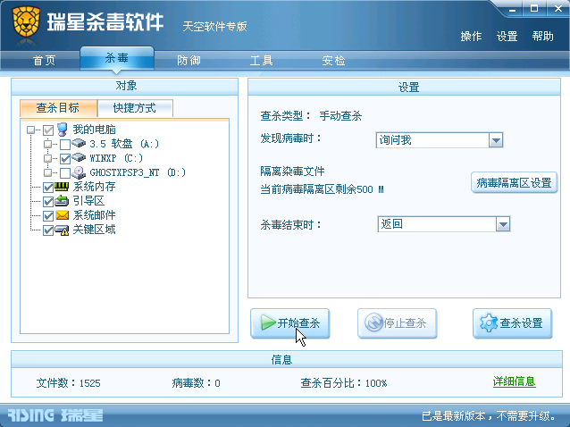
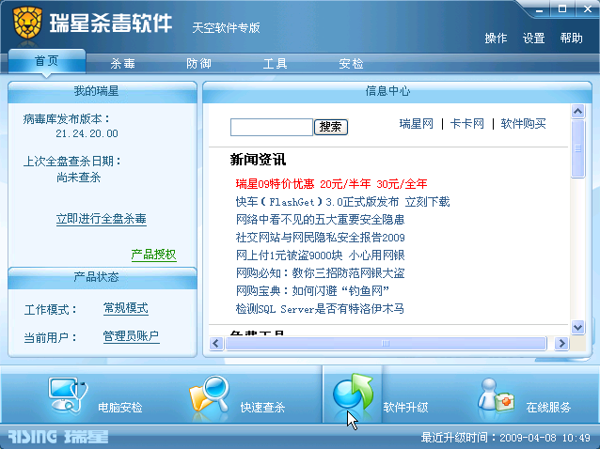
2.2 常用杀毒软件
2.2.4 瑞星杀毒软件
自定义查杀计算机病毒
瑞星杀毒软件主界面

Slide 30

瑞星防毒墙5.0基于瑞星 AI 网络威胁检测引擎技术的一款网关防病毒硬件产品，该产品集病毒检测、IoC 检测、内容过滤、抗 DoS、防火墙功能、系统管理、联动处置等功能于一体，可以有效对抗网络病毒、恶意代码、非法或异常字符、入侵攻击等网络威胁，确保企业内部系统和数据安全，降低病毒侵袭风险。

Slide 31
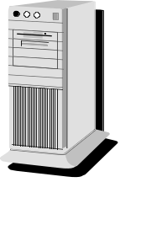


2.2 常用杀毒软件
2.2.5 Symantec Antivirus企业版
Internet
Internet
代理服务器
Symantec Antivirus服务器
Symantec Antivirus管理中心
网络交换机
客户机
部署Symantec Antivirus网络版杀毒软件

Slide 32
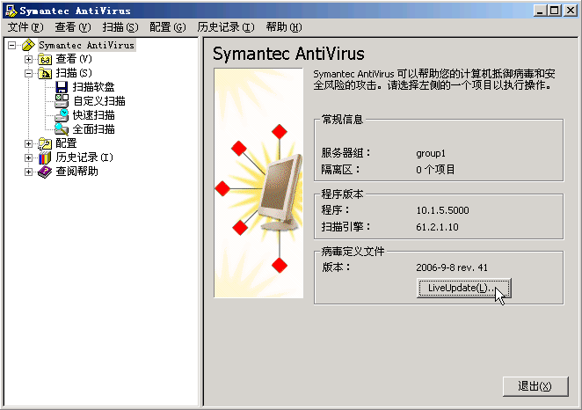
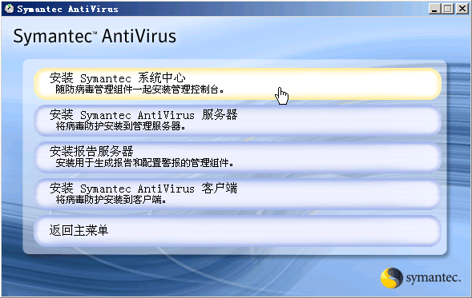
2.2 常用杀毒软件
2.2.5 Symantec Antivirus企业版
通过“Live Update”升级服务器
管理员工具安装界面

Slide 33
2.3 木马查杀软件
360安全卫士
SpyBot-Search & Destroy
木马专家 2016

Slide 34
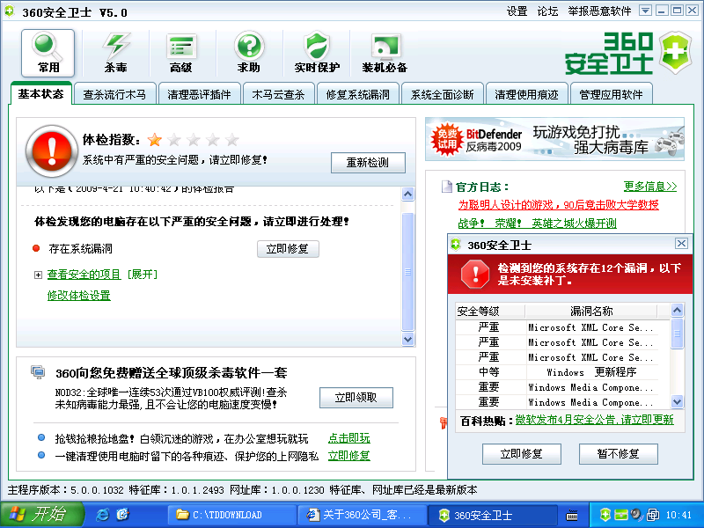
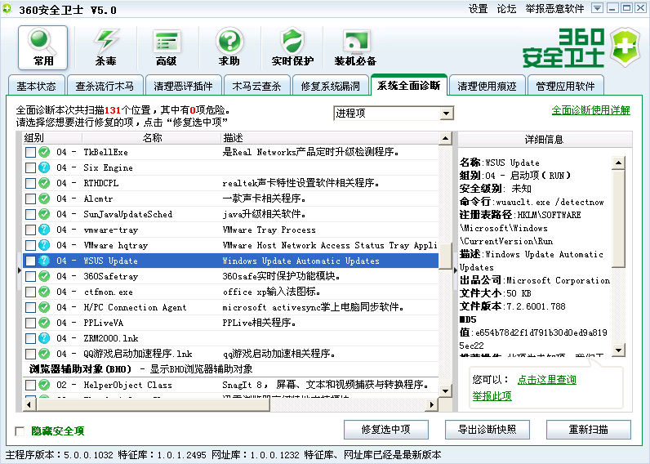
2.3 木马查杀软件
2.3.1 360安全卫士
360对系统安全情况的检测结果
系统全面诊断结果

Slide 35
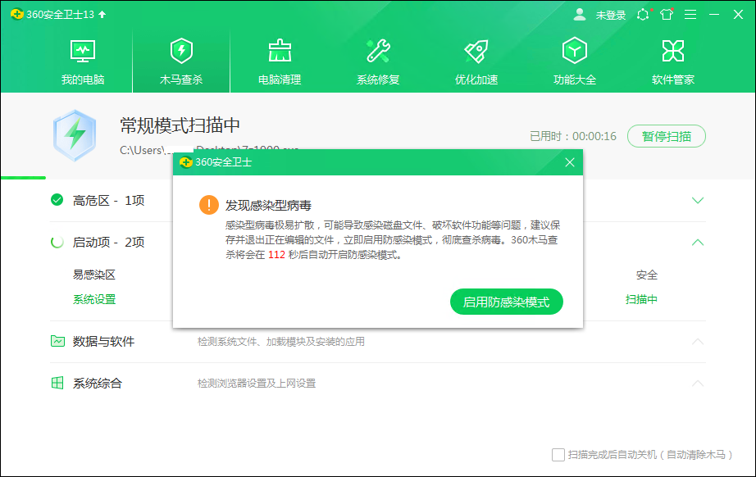
2.3.1 360安全卫士-木马查杀
启动【360安全卫士】程序，单击【木马查杀】按钮，进入到【木马查杀】界面，单击【快速查杀】按钮。
进入到【正在扫描】界面，用户需要等待一段时间。
扫描结束后，如果扫描结束后没有发现木马病毒，用户单击【完成】按钮即可，如果扫描发现问题，系统会提示需要处理的危险项，用户可以单击【一键处理】按钮，即可完成木马查杀的操作。

Slide 36

2.3.2 木马专家2014

Slide 37
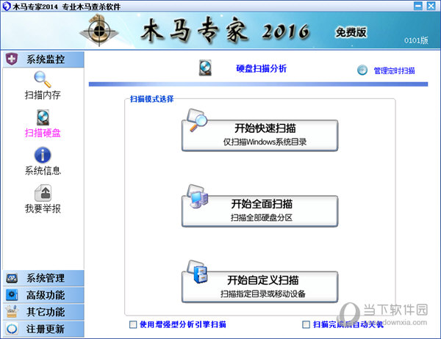
木马专家2016

Slide 38
2.4 防火墙软件
防火墙是一道隔离计算机和外部网络之间的一道防御系统
根据安全政策控制（允许、拒绝、监测）出入网络的信息流，且本身具有较强的抗攻击能力
提供信息安全服务，实现网络和信息安全的基础设施。

Slide 39
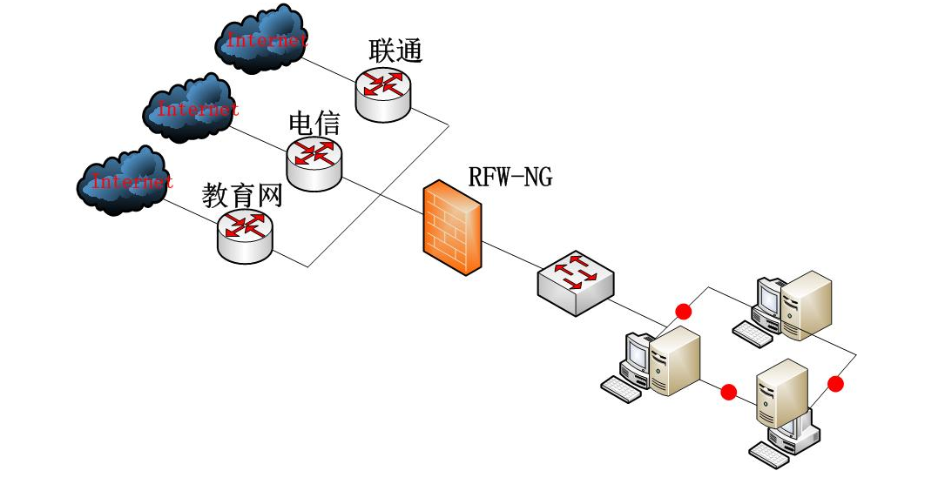


Slide 40
防火墙是加强网络安全的一种有效手段，有以下优点：
  强化安全策略：通过执行安全策略，只允许合法用户和符合规则的请求通过。
  有效记录Internet上的活动：记录外部网络进入内部网络，或者内部网络访问外部网络的信息
  限制问题蔓延：隔离网段，防止一个网段的问题通过整个网络传播
  核准合法信息：所有进出内部网络的信息都必须通过防火墙，可疑的访问被拒之门外。

Slide 41
2.4 防火墙软件
瑞星防火墙
Comodo Firewall
傲盾软件防火墙
ZoneAlarm Security Suite
Windows自带防火墙

Slide 42
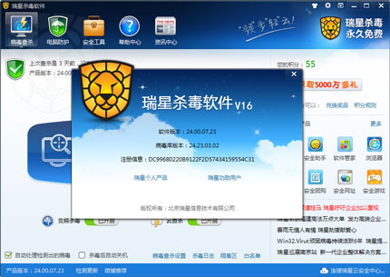
2.4.1 瑞星个人防火墙v16
特点：
  全面支持主流操作系统
  超强智能反钓鱼
  智能广告拦截
  实用网络工具箱

Slide 43
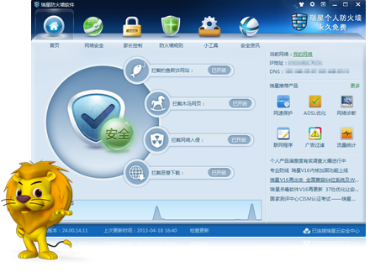
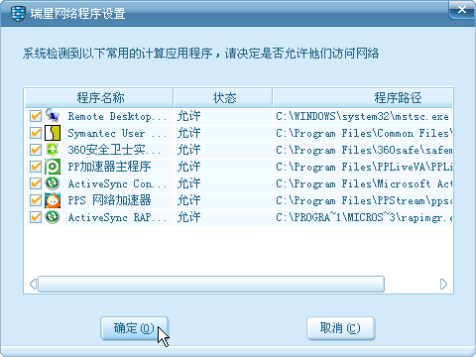
2.4.1 瑞星个人防火墙v16
瑞星个人防火墙v16
允许常用程序访问网络

Slide 44
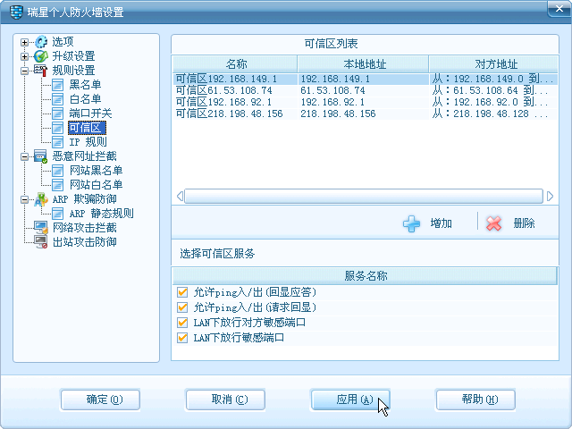
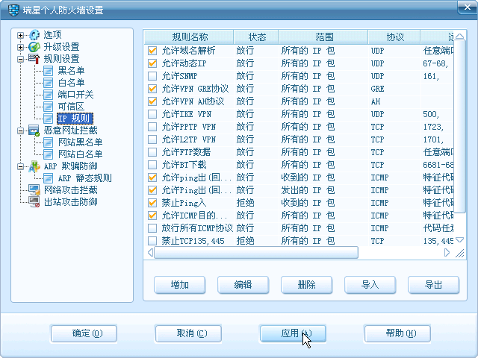
2.4.1 瑞星个人防火墙v16
设置可信区
设置IP规则

Slide 45
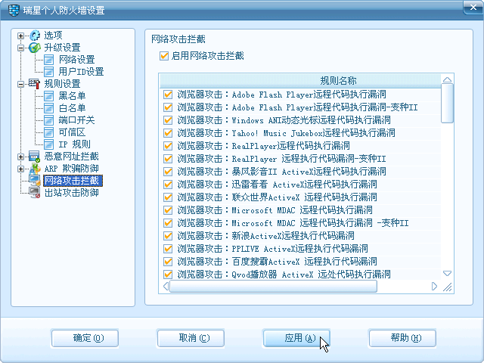
2.4.1 瑞星个人防火墙v16
启用网络攻击拦截

Slide 46
2.5 实训 局域网安全管理解决方案
本实训需要准备的软件及环境有：
  计算机中安装有VMware Workstation虚拟机软件，并可以通过FTP或其他途径得到已安装完毕的Windows XP SP3虚拟机文件。
  2) 准备 nod32 或 avast 软件，360安全卫士。
实训目的
  1) 通过本实训理解小型局域网中计算机安全防范的重点所在。进一步理解“杀毒软件”、“防火墙”和“系统补丁”三大安全要素的重要意义。
  2) 通过部署avast 软件杀毒软件，进一步掌握软件的安装、设置及使用技巧。
  3) 通过本实训中对客户机的安全设置，掌握提高Windows操作系统安全性的主要手段及设置方法。
  4) 在客户机中安装并设置360安全卫士。
实训要求
  1) 本实训由主机和虚拟机配合进行。设主机为局域网出口代理服务器主机，虚拟机为局域网中某客户机。
  2) 启动VMware Workstation，打开虚拟机文件，设置主机与虚拟机的网络连接方式为NAT方式，虚拟机IP、网关、DNS由DHCP服务自动分配。设置完毕后将虚拟机启动到Windows XP系统中。
  3) 在虚拟机中安装avast Antivirus。
  4) 在虚拟机的Windows XP系统中安装360安全卫士、启用Windows防火墙、安装系统补丁。
  5) 掌握Windows账户安全设置和服务器端TCP/IP过滤的使用方法。

Slide 47
思考题
1、计算机安全常用的防护手段
2、列举一些你熟悉的解决计算机安全问题的常用软件
3、请选择合适的常用软件为你的计算机构建一套安全防御系统：防病毒+查杀木马+防火墙

